Slide 1
Geschichte in fünf Der Spanische Bürgerkrieg 1936 – 1939

Slide 2
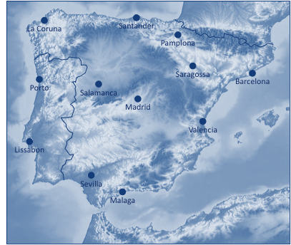
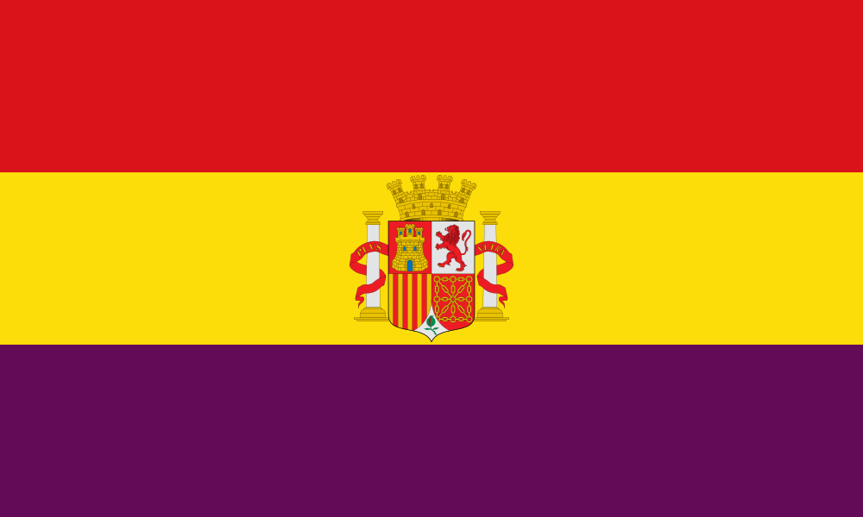
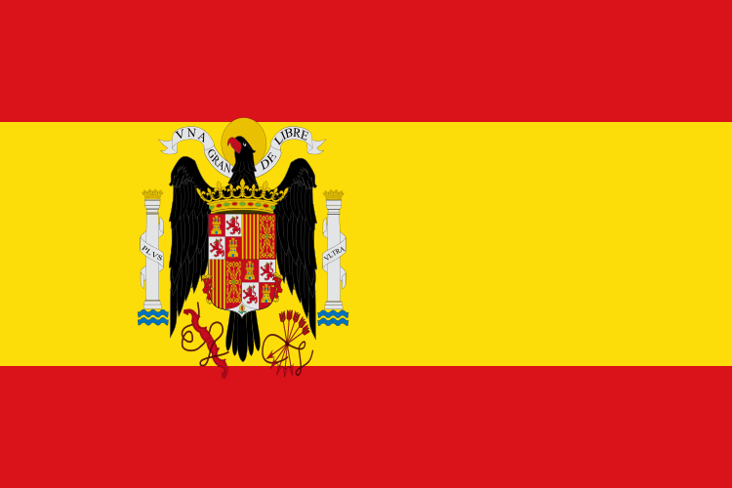
Überblick
Die Beteiligten
Republikaner
Nationalisten
Datum
17. Juli 1936 – 01. Apr. 1939
Ort
Spanien
Beginn
Militärputsch nationalistischer Generale
Ende
Kapitulation der letzten Republikanischen Truppen

Slide 3
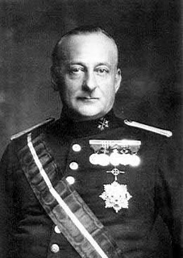
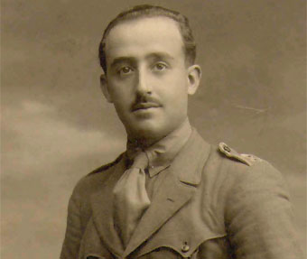
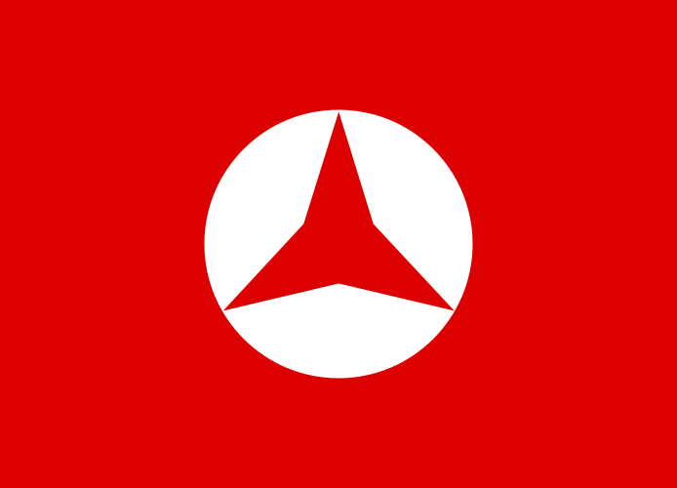
Hintergrund & Vorgeschichte
19. Jh.: Die einstige Supermacht Spanien fällt hinter den anderen europäischen Mächten zurück & ist gesellschaftlich tief gespalten zwischen Konservativen (Monarchisten, Großgrundbesitzer, katholische Kirche) & Liberalen (Republikaner, Bürgerliche, später Sozialisten & Kommunisten)
1876: Spanien wird zu einer konstitutionellen Monarchie, in der sich Konservative & gemäßigte Liberale die Macht teilen
Ab 1900: Der Widerstand gegen das politische System wächst von Seiten der Republikaner, Sozialisten, Kommunisten, Anarchisten & regionalen Nationalisten (ins. Baskenland & Katalonien)
1923: General Miguel Primo de Rivera wird mit Unterstützung des Königs nach einem Putsch Premierminister & regiert Spanien als Diktator
1930: Nachdem sich die gesellschaftlichen & wirtschaftlichen Probleme verschärfen, beauftragt der König General Damaso Breguer & 1931 Admiral Aznar- Cabañas mit der Regierungsbildung
1931: Die pro-monarchischen Parteien verlieren die Gemeindewahlen in den größeren Städten, es kommt zu Massenaufläufen, der König tritt zurück & die Zweite Spanische Republik wird gebildet
Ab 1931: Die Gegensätze zwischen rechten & linken Parteien verschärfen sich
1932: Fehlgeschlagene Revolte von General José Sanjurjo
1933: Nach den Wahlen im November bilden politische Kräfte der Mitte & Konservative die Regierung
1934: In Asturias (& anderen Regionen) finden Streiks & Revolten gegen die konservative Regierung statt, die von General Franco gewaltsam niedergeschlagen werden
1935: Die Linke vereinigt sich zur Volksfront
Feb. 1936: Die Volksfront gewinnt die Mehrheit der Parlamentssitze & bildet eine linksgerichtete Regierung
Francisco Franco
Primo de Rivera

Slide 4
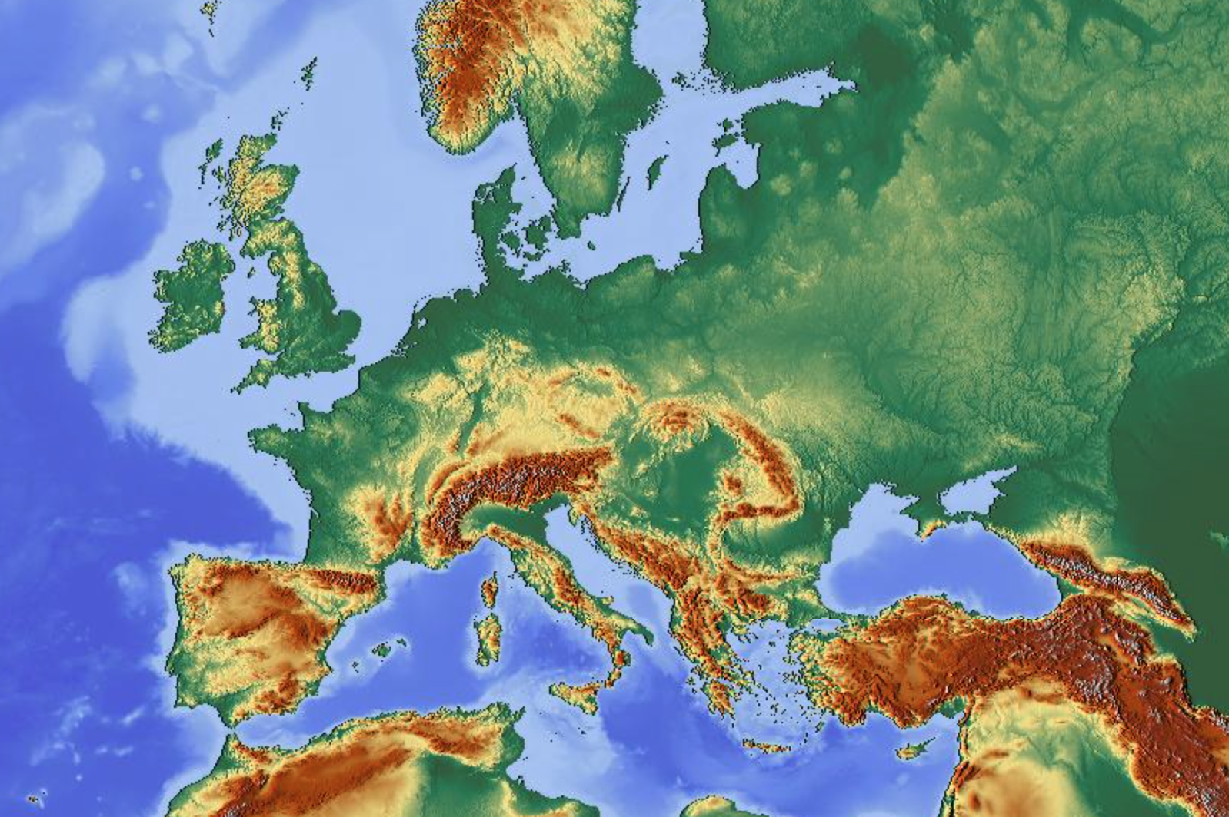
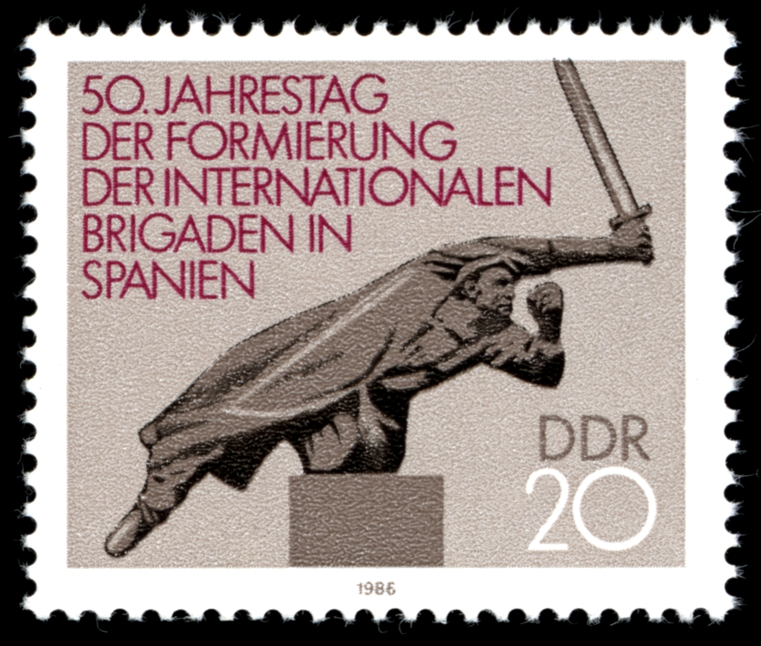
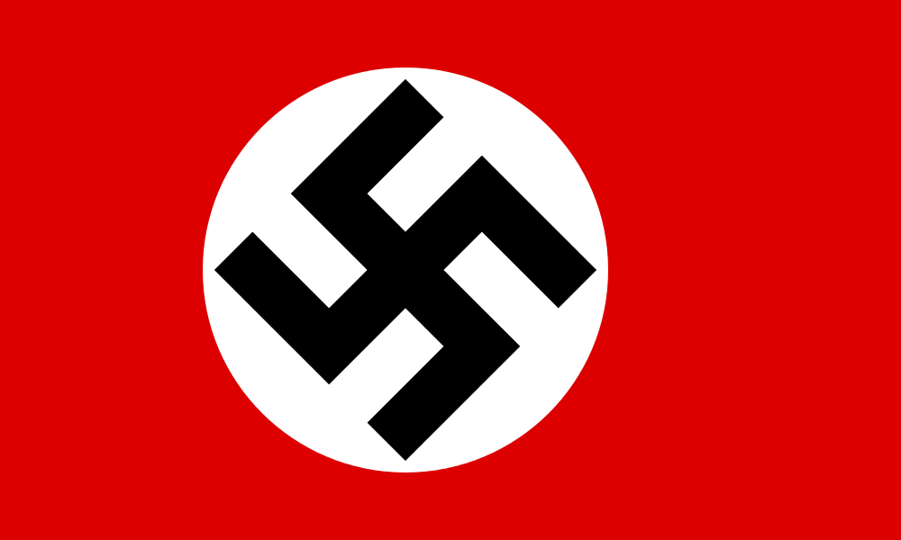
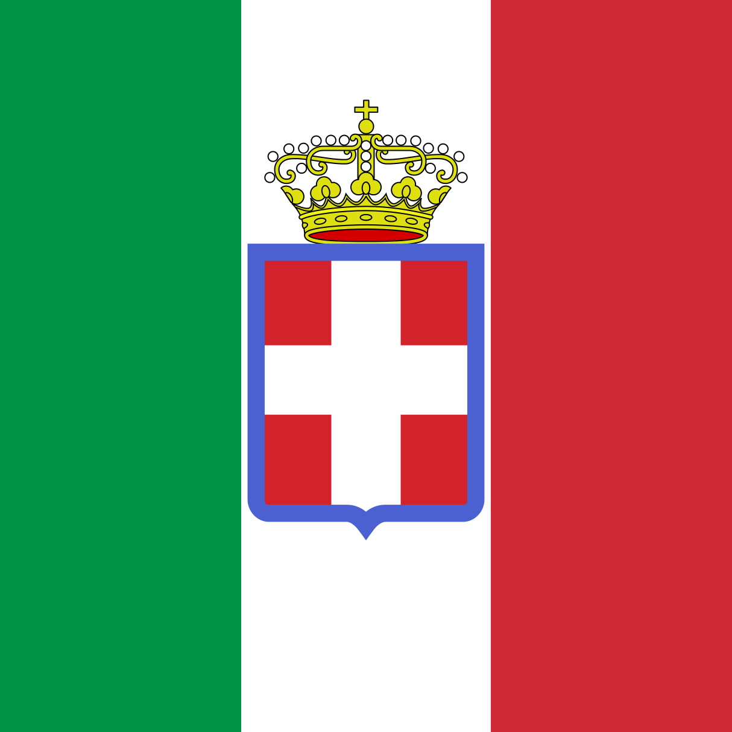
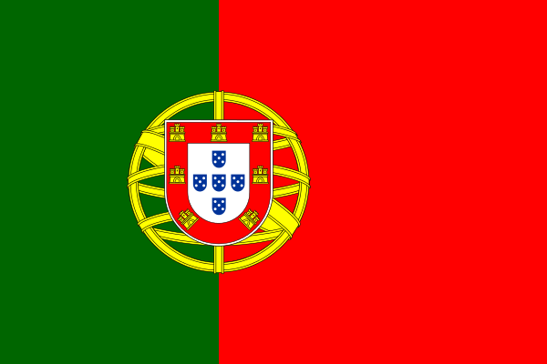
Internationales Engagement
Deutschland für die Nationalisten:
Legion Condor: Luftunterstützung & Ausbildung
Finanzielle Unterstützung & Waffenlieferungen
Unterstützung durch deutsche Unternehmen
UK & Frankreich:
Neutralität & Nichteinmischung
Sowjetunion für die Republikaner:
Waffenlieferungen
Geheimdienstaktivitäten
Internationale Brigaden über die Komintern
Mexiko für die Republikaner:
Waffenlieferungen & Finanzhilfen
Diplomatische Unterstützung
Portugal für die Nationalisten:
Bis zu 12‘000 Freiwillige
Waffenlieferungen über portugiesisches Gebiet
Italien für die Nationalisten:
„Freiwilligenverbände“ mit bis zu 80‘000 Mann

Slide 5
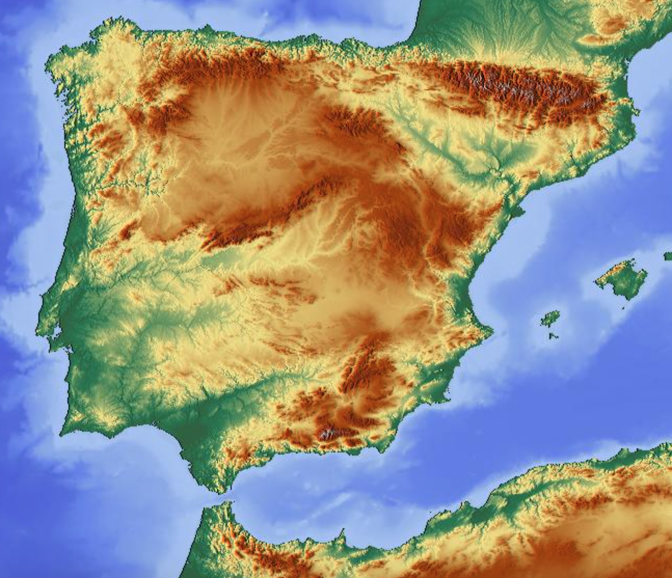
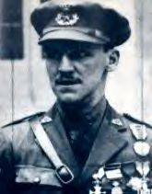
Verlauf: Der Militärputsch
1936: Die Republikanische Regierung versetzt einem potenziellen Putsch verdächtigte Generale : Franco auf die Kanaren, Manuel Goded Llopis auf die Balearen & Emilio Mola von Marokko nach Pamploma in Navarra
La Coruna
Santander
14. Juli 1936: Franco kommt in Spanisch-Marokko an
Pamplona
Saragossa
17. Juli 1936: Unter der Führung des in Portugal exilierten Generals José Sanjurjo beginnt der Militärputsch & damit der Bürgerkrieg
Porto
Barcelona
Salamanca
Madrid
Valencia
Lissabon
Die Mehrheit des Offiziers- & Unteroffizierskorps schließt sich dem Putsch an
Die Nationalisten gewinnen die Kontrolle über die Kanaren, die Balearen, Marokko, große Teile von Nordwest-Spanien, Sevilla & den äußersten Süden
Sevilla
Malaga
Ab Juli 1936: Weißer & roter Terror mit Verbrechen an der Zivilbevölkerung
Manuel Goded llopis

Slide 6
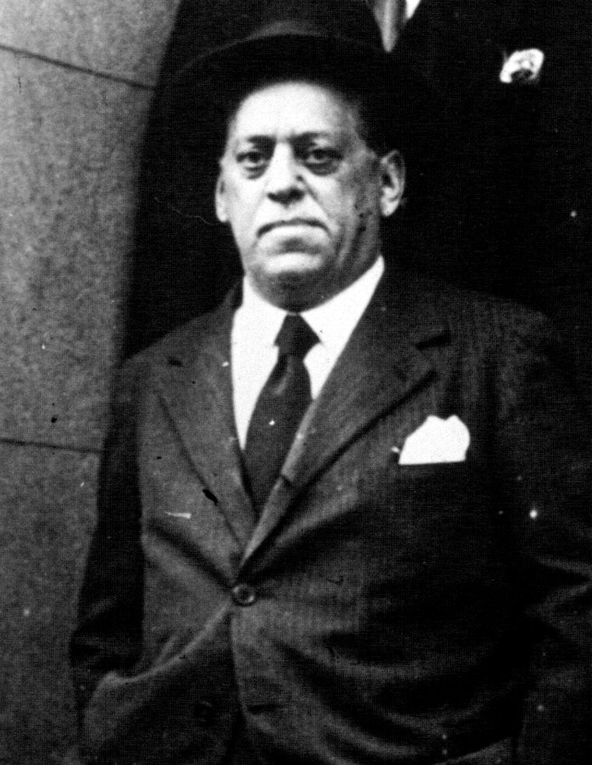
Verlauf: Die Nationalisten setzen sich in Spanien fest
20. Juli 1936: Der Anführer der Nationalisten Sanjurjo stirbt bei einem Flugzeugabsturz
La Coruna
Santander
Pamplona
Mola ist de facto Kommandeur im Norden & Franco im Süden
21. Juli 1936: Die Nationalisten nehmen die wichtigste Marinebasis Ferrol
Saragossa
Porto
Barcelona
Salamanca
Madrid
Valencia
Lissabon
Juli – Okt. 1936: Nationalistische Truppen werden von Marokko per Schiff & Lufttransport durch deutsche Flugzeuge nach Sevilla & Südspanien gebracht
Sevilla
Malaga
Sep. 1936 – März 1937: Die Nationalisten gewinnen die Kontrolle über Südwest-Spanien
José Sanjurjo

Slide 7
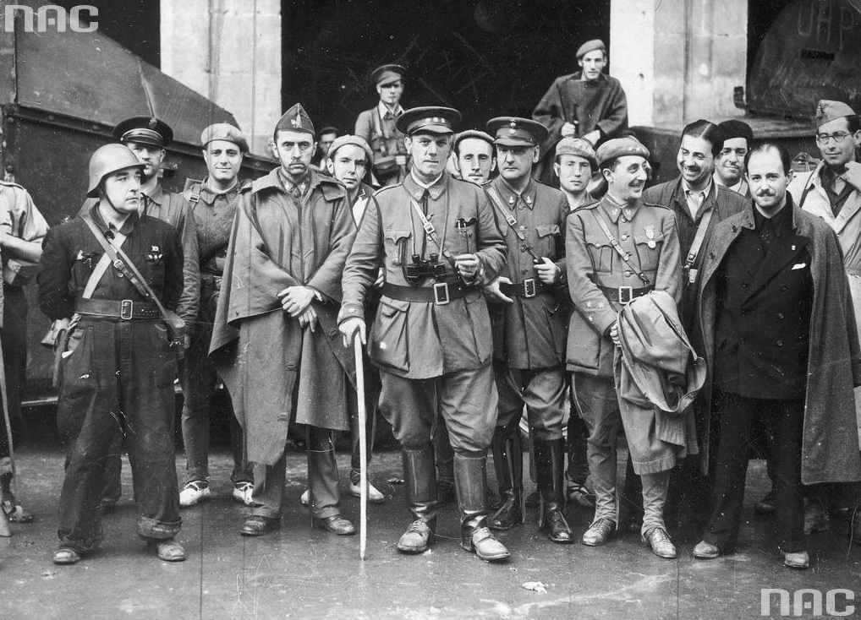
Verlauf: Sozialisten & Franco gelangen in führende Positionen
04. Sep. 1936: Die republikanische Regierung tritt zurück & wird durch Sozialisten ersetzt
05. Sep. 1936: Die Nationalisten erobern Irun
La Coruna
Santander
Pamplona
Saragossa
15. Sep. 1936: Die Nationalisten erobern San Sebastian
Porto
Barcelona
Salamanca
Madrid
Valencia
21. Sep. 1936: Franco wird in Salamanca zum nationalistischen Oberkommandieren & Generalissimo bestimmt
Lissabon
Sevilla
Malaga
29. Sep. 1936: Franco erklärt sich zum Caudillo
Nationalistischer Kommandeur in der Schlacht bei Irun: Alfonso Beorlegui Canet

Slide 8
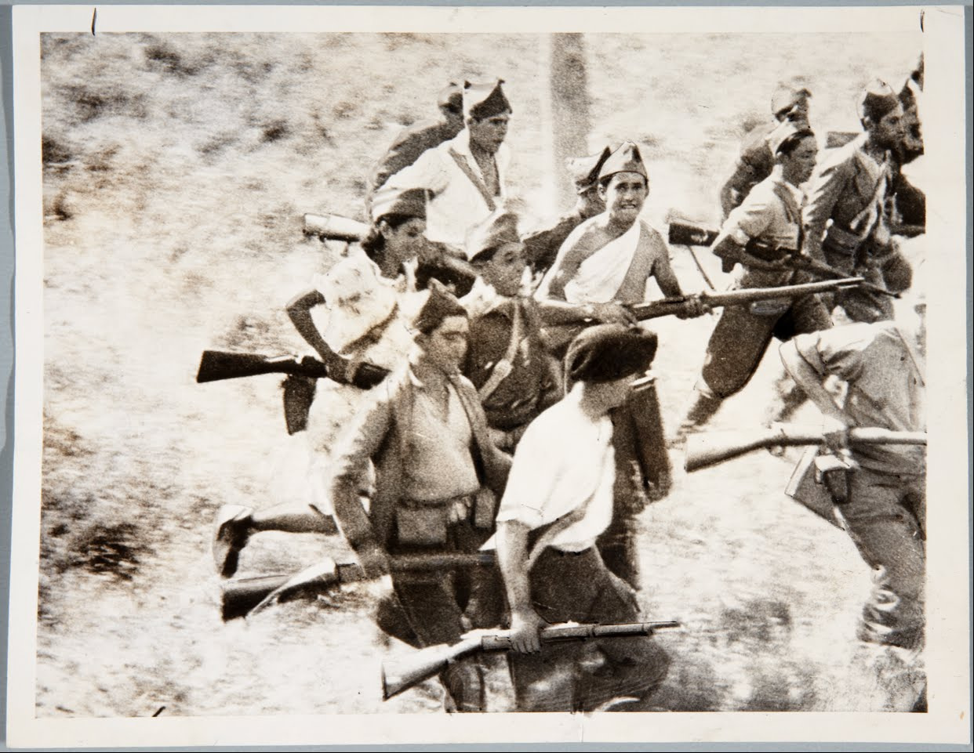
Verlauf: Kampf um Madrid & nationalistischer Erfolg im Süden
06. Nov. 1936: Die republikanische Regierung verlegt den Regierungssitz von Madrid nach Valencia
Santander
06. – 27. Feb. 1937: In der taktisch unentschiedenen Schlacht am Jarama erringen die Republikaner einen strategischen Sieg, da sie die Umschließung von Madrid verhindern
La Coruna
08. – 23. Nov. 1936: Republikaner wehren den nationalistischen Angriff auf Madrid ab
Pamplona
Saragossa
Barcelona
Porto
Salamanca
Madrid
08. – 23. März 1937: Die Republikaner siegen in der Schlacht von Guadalajara & verhindern erneut die Einschließung von Madrid
03. – 08. Feb. 1937: Im Rahmen einer Offensive in Südost-Spanien siegen die Nationalisten entscheidend in der Schlacht um Malaga
Valencia
Lissabon
Rep. Soldaten bei Madrid 1936
Sevilla
Malaga

Slide 9
Verlauf: Nationalistische Erfolge
26. Apr. 1937: Bombardierung von Guernica durch die deutsche Legion Condor
La Coruna
Santander
03. Juni 1937: Der zweithöchste Befehlshaber der Nationalisten Mola stirbt bei einem Flugzeugabsturz
Pamplona
Saragossa
12. – 19. Juni 1937: Die Nationalisten siegen in der Schlacht bei Bilbao & können den Rest den Baskenlandes einnehmen
Porto
Barcelona
Salamanca
Madrid
Valencia
Lissabon
06. – 25. Juli 1937: Nach einer groß angelegten Offensive der Republikaner kommt es zu der taktisch unentschiedenen Schlacht bei Brunete, die ein strategischer Sieg für die Nationalisten ist, da sich die Republikaner unter hohen Verlusten zurückziehen müssen
Sevilla
Malaga
14. Aug. – 17. Sep. 1937: Die Nationalisten siegen in der entscheidenden Schlacht bei Santander & erringen nach der Asturias-Offensive (01. Sep. – 21. Okt. 1937) die Kontrolle über Nord-Spanien

Slide 10
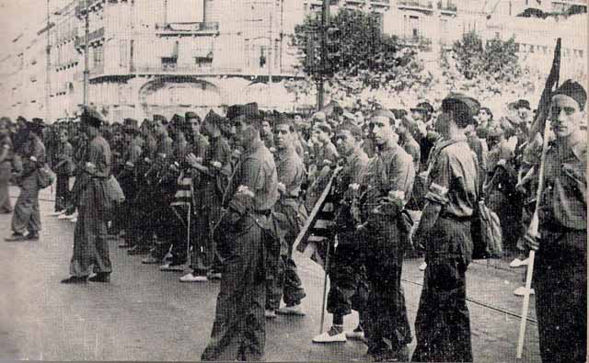
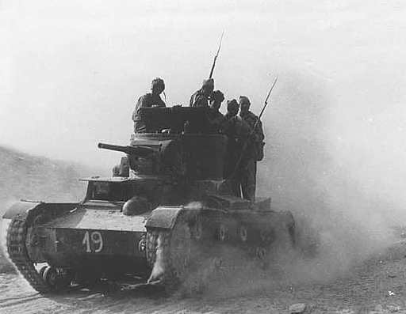
Verlauf: Entscheidung des Spanischen Bürgerkriegs
24. Aug. – 07. Sep. 1937: Die Republikaner erringen einen taktischen Sieg in der Schlacht bei Belchite, können aber das Ziel der Offensive – die Eroberung von Saragossa – nicht erreichen
La Coruna
Santander
Nov. 1937: Die Nationalisten rücken auf Valencia vor
Pamplona
Saragossa
Barcelona
Porto
Republikanische Freiwillige in Teruel
Die republikanische Regierung flieht von Valencia nach Barcelona
Salamanca
Madrid
Valencia
Lissabon
Rep. Kräfte in der Schlacht bei Belchite
15. Dez. 1937 – 22. Feb. 1938: Die Nationalisten gewinnen die Schlacht bei Teruel, was als entscheidender Wendepunkt des Krieges gilt
Sevilla
Malaga

Slide 11
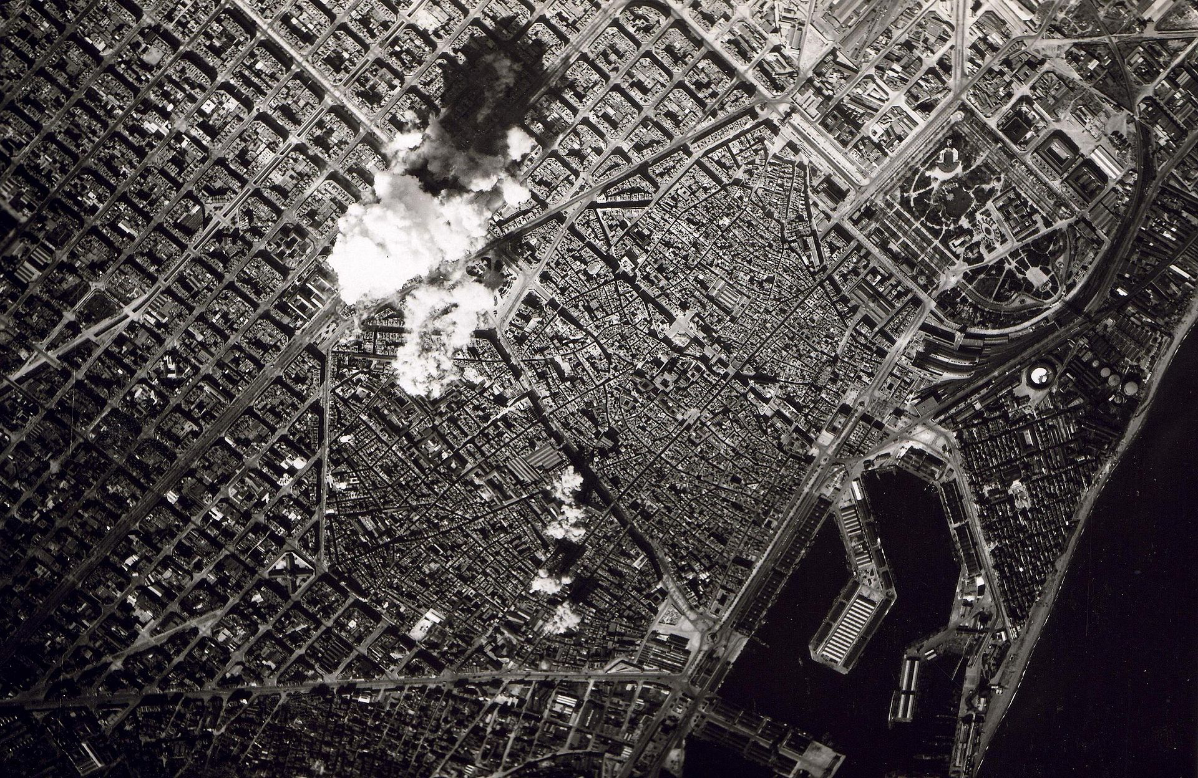
Verlauf: Nationalistische Offensive
07. März – 14. Apr. 1938: Erfolgreiche Aragon-Offensive, bei der die Nationalisten bis zum Mittelmeer vorstoßen können
Mai 1938: Die Republikanische Regierung ersucht um Frieden nach
La Coruna
Santander
Pamplona
Saragossa
Barcelona
Porto
Salamanca
Ein Friedensschluss scheitert, da Franco die bedingungslose Kapitulation fordert
Madrid
Valencia
Lissabon
Juli 1938: Die Republikaner starten eine Großoffensive, um die von ihr kontrollierten Gebiete wieder zu vereinen
Sevilla
Malaga
24. Juli – 16. Nov. 1938: Die republikanische Offensive scheitert mit der Schlacht am Ebro
Bombardierung von Barcelona 1938

Slide 12
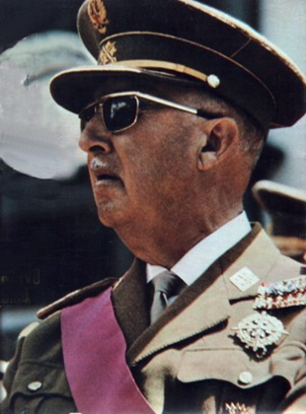
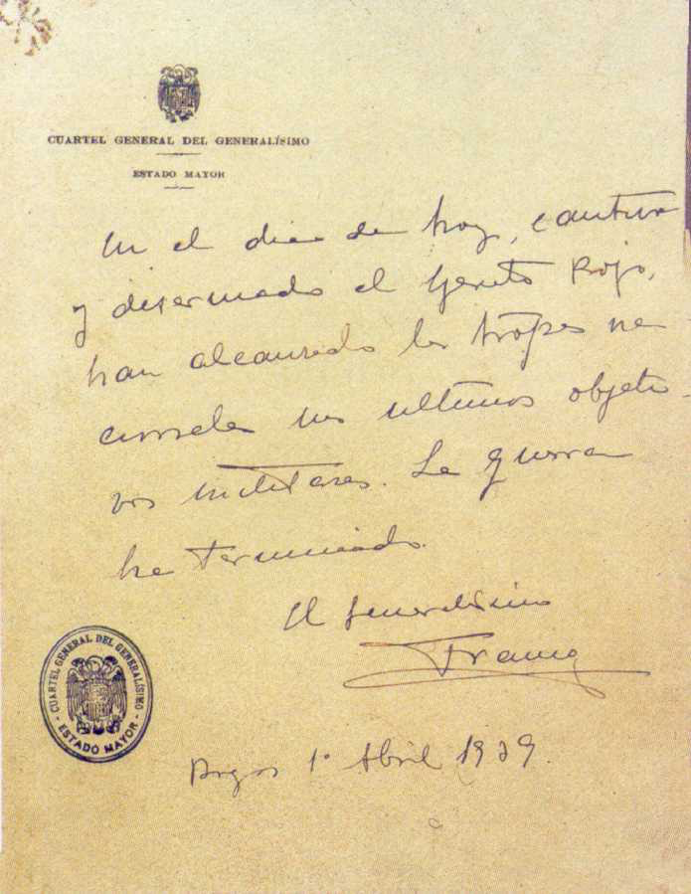
Verlauf: Nationalistische Endoffensive & Ende des Bürgerkriegs
23. Dez. 1938 – 10. Feb. 1939: Die Nationalisten erobern Katalonien
La Coruna
Santander
28. März 1939: Die Nationalisten erobern Madrid
Pamplona
Saragossa
Barcelona
Porto
Salamanca
Madrid
31. März 1939: Die Nationalisten kontrollieren ganz Spanien
Valencia
Lissabon
Sevilla
01. Apr. 1938: Mit der Kapitulation der letzten Republikaner endet der Spanische Bürgerkrieg
Malaga
Bis zu Francos Tod & der Wiedereinführung der Monarchie 1975 herrscht er als Diktator über Spanien
Francos Erklärung des Kriegsendes vom 01. April 1939

Slide 13
www.geschichte-in-5.de

